Slide 1

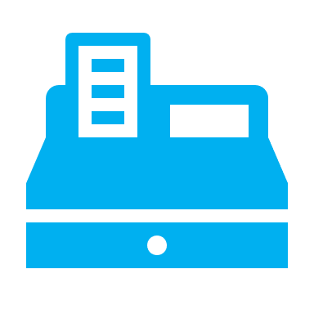
Ventas y CRM
Función
Gestiona las actividades de venta de servicios logísticos, desde la prospección hasta el cierre de contratos.
Módulo ERP
Utiliza CRM y Ventas para gestionar las relaciones con los clientes y automatizar procesos de ventas.
Importancia
Un sistema eficiente puede incrementar la tasa de cierre y mejorar la experiencia del cliente.

Slide 2

Marketing y Estrategias
Impacto
Función
Las tácticas de marketing bien dirigidas aumentan la visibilidad y generean leads valiosos.
Desarrolla estrategias de promoción para atraer y retener clientes mediante campañas específicas.
Módulo ERP
Emplea Marketing y Marketing Social para gestionar campañas y analizar su rendimiento.

Slide 3

Finanzas y Contabilidad
Función
Supervisa la gestión financiera, incluyendo contabilidad, presupuestos y reportes.
Módulo ERP
Contabilidad y Facturación ayudan a automatizar procesos financieros y generar informes precisos.
Eficiencia
Un control financiero adecuado asegura la salud económica de la empresa.

Slide 4

Recursos Humanos
Función
Módulo ERP
Gestiona el personal, desde la contratación hasta la formación y administración de nóminas.
El módulo Empleados facilita el seguimiento de información vital de cada trabajador.
Importancia
Una gestión eficaz de RRHH crea un ambiente laboral positivo y retiene talento.

Slide 5

Operaciones
Módulo ERP
Función
Inventario y Flota. Estos módulos gestionan el inventario de productos, logística y mantenimiento de vehículos de la empresa.
Supervisa la logística y entrega de paquetes, asegurando la eficiencia operativa y cumplimiento de plazos.
Importancia
Una buena gestión de inventario y servicio de entregas es indispensable para el correcto funcionamiento del servicio y la satisfacción del cliente

Slide 6

Atención al Cliente y TI
Función de Atención al Cliente
Proporciona soporte a clientes, resolviendo problemas y atendiendo consultas rápidamente.
Módulo ERP
Chat en Vivo permite una comunicación ágil y mejora la satisfacción del cliente.
Función de TI
Mantiene la infraestructura tecnológica y controla la seguridad de los sistemas ERP.

